Slide 1

Chào mừng quý thầy cô đến dự giờ
Phân môn: Chính tả

Slide 2
Kiểm tra bài cũ:

Slide 3
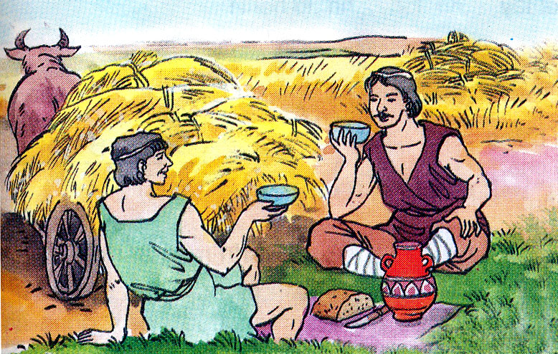

Slide 4
Thứ ba, ngày 23 tháng 03 năm 2021 Chính tả ( Nghe – viết)
Kho báu
Ngày xưa, có hai vợ chồng người nông dân kia quanh năm hai sương một nắng, cuốc bẫm cày sâu. Hai ông bà thường ra đồng từ lúc gà gáy sáng và trở về nhà khi đã lặn mặt trời. Đến vụ lúa, họ cấy lúa, gặt hái xong, lại trồng khoai, trồng cà…

Slide 5
Kho báu Ngày xưa, có hai vợ chồng người nông dân kia quanh năm hai sương một nắng, cuốc bẫm cày sâu. Hai ông bà thường ra đồng từ lúc gà gáy sáng và trở về nhà khi đã lặn mặt trời. Đến vụ lúa, họ cấy lúa, gặt hái xong, lại trồng khoai, trồng cà…
Nội dung của đoạn văn là gì?
- Nội dung: Nói lên sự chăm chỉ làm lụng của hai vợ chồng người nông dân.

Slide 6

Ngày xưa, có hai vợ chồng người nông dân kia quanh năm hai sương một nắng, cuốc bẫm cày sâu. Hai ông bà thường ra đồng từ lúc gà gáy sáng và trở về nhà khi đã lặn mặt trời. Đến vụ lúa, họ cấy lúa, gặt hái xong, lại trồng khoai, trồng cà…
Kho báu
Những từ nào cho em thấy họ rất cần cù?

Slide 7

Kho báu
Ngày xưa, có hai vợ chồng người nông dân kia quanh năm hai sương một nắng, cuốc bẫm cày sâu. Hai ông bà thường ra đồng từ lúc gà gáy sáng và trở về nhà khi đã lặn mặt trời. Đến vụ lúa, họ cấy lúa, gặt hái xong, lại trồng khoai, trồng cà…

Slide 8
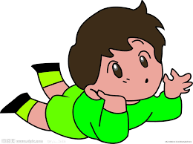
Ngày xưa, có hai vợ chồng người nông dân kia quanh năm hai sương một nắng, cuốc bẫm cày sâu. Hai ông bà thường ra đồng từ lúc gà gáy sáng và trở về nhà khi đã lặn mặt trời. Đến vụ lúa, họ cấy lúa, gặt hái xong, lại trồng khoai, trồng cà…
Kho báu
Ngày
Những chữ nào phải viết hoa ? Vì sao?
Hai
Đến

Slide 9

Ngày xưa, có hai vợ chồng người nông dân kia quanh năm hai sương một nắng, cuốc bẫm cày sâu. Hai ông bà thường ra đồng từ lúc gà gáy sáng và trở về nhà khi đã lặn mặt trời. Đến vụ lúa, họ cấy lúa, gặt hái xong, lại trồng khoai , trồng cà…
Kho báu
quanh năm
sương
cuốc bẫm
gà gáy
trồng khoai

Slide 10
Viết từ khó
Quanh năm
Sương
Cuốc bẫm
Gà gáy
Trồng khoai

Slide 11

Viết bài vào vở

Slide 12
Thứ ba, ngày 20 tháng 03 năm 2018 Chính tả ( Nghe – viết)
Kho báu
Lỗi

Slide 13
Soát lỗi
Kho báu
Ngày xưa, có hai vợ chồng người nông dân kia quanh năm hai sương một nắng, cuốc bẫm cày sâu. Hai ông bà thường ra đồng từ lúc gà gáy sáng và trở về nhà khi đã lặn mặt trời. Đến vụ lúa, họ cấy lúa, gặt hái xong, lại trồng khoai, trồng cà…

Slide 14
Chính tả
Kho báu
Bài 2. Điền vào chỗ trống ua hay uơ ?
- Voi h… vòi
- M… màng
ùa
- Th… nhỏ
- Chanh ch…

Slide 15
Chính tả (Nghe – viết)
Kho báu
Bài 2. Điền vào chỗ trống ua hay uơ ?
- Voi h… vòi
- M… màng
uơ
ùa
- Th… nhỏ
- Chanh ch…
uở
ua

Slide 16
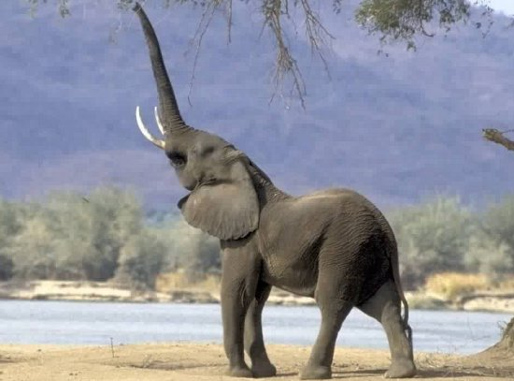
huơ vòi

Slide 17
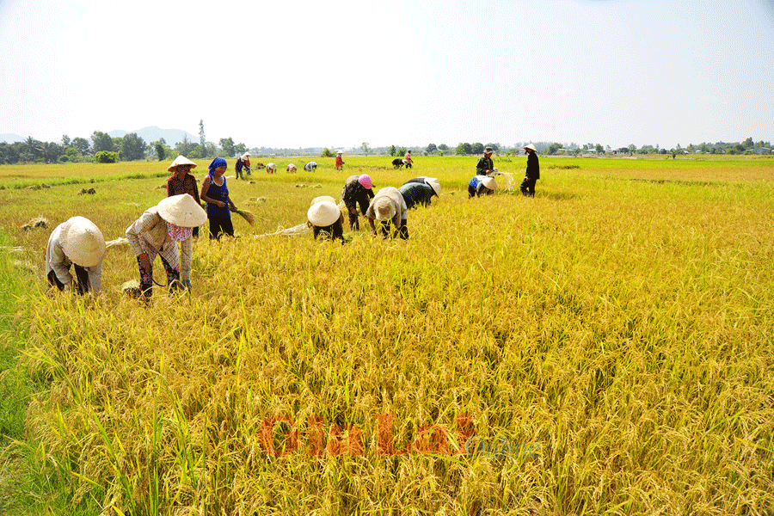
Mùa màng

Slide 18
Bài 3b. Điền vào chỗ trống ên hay ênh ?
Cái gì cao lớn l… khênh
Đứng mà không tựa ngã k… ngay ra?
Câu đố
Tò vò mà nuôi con nhện
Đến khi nó lớn, nó qu… nhau đi
Tò vò ngồi khóc tỉ ti:
Nhện ơi, nh… hõi, nh… đi đằng nào?
Ca dao

Slide 19
Bài 3b. Điền vào chỗ trống ên hay ênh ?
Cái gì cao lớn l… khênh
Đứng mà không tựa ngã k… ngay ra?
Câu đố
Tò vò mà nuôi con nhện
Đến khi nó lớn, nó qu… nhau đi
Tò vò ngồi khóc tỉ ti:
Nhện ơi, nh… hỡi, nh… đi đằng nào?
Ca dao
ên
ềnh
ệnh
ện
ện

Slide 20
Thứ ba, ngày 20 tháng 03 năm 2018 Chính tả (Nghe – viết)
Kho báu

Slide 21

Tạm biệt quý thầy cô và các em !

